Slide 1
Réunion des éco-délégués
1er décembre 2023

Slide 2
Lors de la réunion éco-délégués du 19 octobre, nous avons définis différents axes de travail :
- Tri du papier :
installation de cartons dans les salles, dans les bureaux des enseignants, à la vie scolaire, en salle des professeurs.
Organisation de la collecte des bacs des salles au container
- Projet cour du bâtiment L :
pourquoi végétaliser la cour (dans quels buts ? - quels sont les intérêts ? Les limites …)
Quelles espèces planter ? Pourquoi ?
Cheminement ? Ou tout végétaliser ?
Animaux ? Avantages inconvénients
Espaces de travail, de relaxation …
- Journée de sensibilisation au développement durable
Qui, quand, comment...

Slide 3


Slide 4
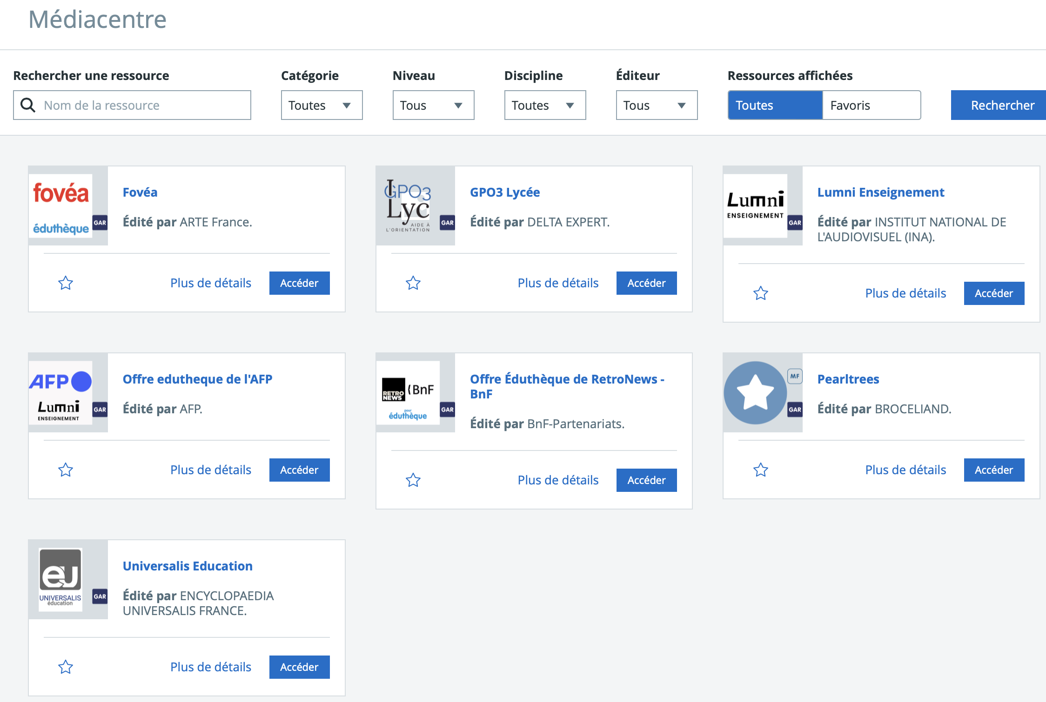
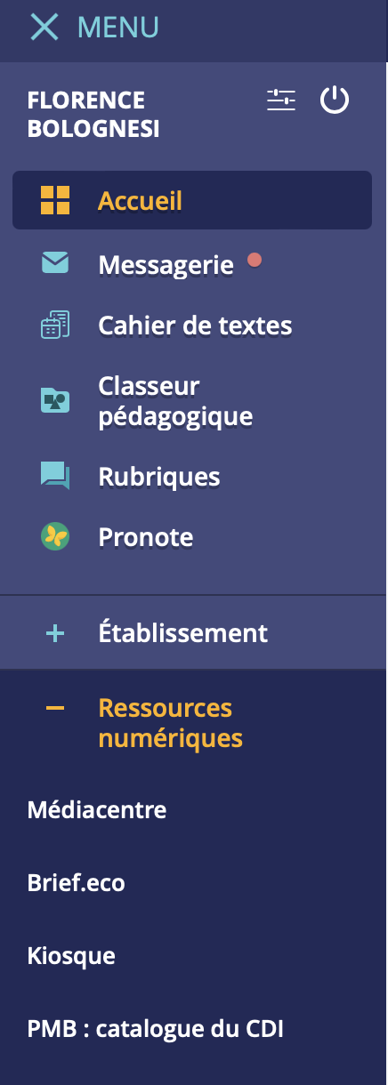


Accéder à pearltress
https://www.pearltrees.com/floresvt31/edd-eco-delegues/id73023747

